Slide 1
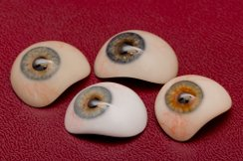
«Стволовые ГЛАЗА »
Джумаев Зухриддин Зокирович

Slide 2
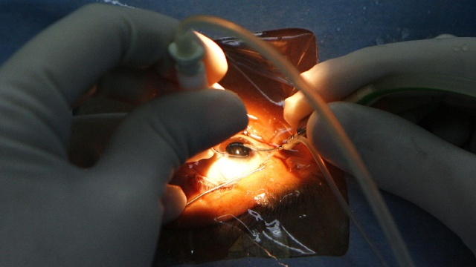
Потребительский сегмент
Полное отсутствие глаза
Дефект зрительного нерва
Непереносимость глазного протеза

Slide 3
Проблемы потребителей
Финансирование
Создание органа определенных размера и формы, и как заставить клетки принимать именно их, а не превращать в бесформенную клеточную массу
Вживить орган
Неизвестные последствия

Slide 4
Решение проблем
В имплантационном методе и в других протезных изделий есть ряд отграничений и противопоказаний из-за того что это инородное тело, а стволовые клетки это «родители» абсолютно всех видов клеток в человеческом организме

Slide 5
Ценность для пользователя
Хорошая репутация
Привлечение спонсоров

Slide 6
Специфика бизнеса
Будет составлять сильную конкуренцию среди ведущих методик
Привлечение инвестиции для дальнейшего усовершенствования нашей методики
Возможность обучения и выдача сертификатов данной методики

Slide 7
Научная составляющая проекта
Японским ученым удалось вырастить глаз из стволовых клеток. Этого они добились, взяв стволовые клетки у мыши, а затем соединили их в капле специального раствора. Сначала получили лишь зародыш будущего глаза.
Затем этот зародыш был помещен в глазницу, которая осталась у мыши после удаления глаза(манипуляция проходила под обезболиванием). Для того, чтобы наблюдать за растущим органом, в клетки добавили ген флуоресцентного белка зеленого цвета. Это позволяло видеть, как именно делились клетки, и не возникало ли каких-либо осложнений.

Slide 8
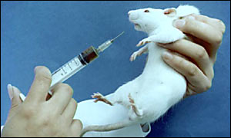
Научная составляющая проекта
Проведенные исследования показали, что полученный орган ничем не отличался от остальных по внешнему виду и прочности. Новый глаз по строению был таким же. Исследователи утверждают, что эта работа – отличная основа для дальнейших исследований, которые в будущем помогут для выращивания.

Slide 9
Технология. Интеллектуальная собственность.
Объект индивидуальной собственности: произведения науки

Slide 10
Рынок и индустрия
Нынешнее время много конкуренций между частными поликлиниками, если приобретут такой способ много спроса и клиентов

Slide 11
Команда проекта
Джумаев Зухриддин руководитель проекта
Иванов Дмитрий Геннадьевич ученый
Мандарова Галина Андреевна врач

Slide 12
Бизнес модель
Рекламы
Интернет, выставки
Теле- и видео- передачи
Новости

Slide 13
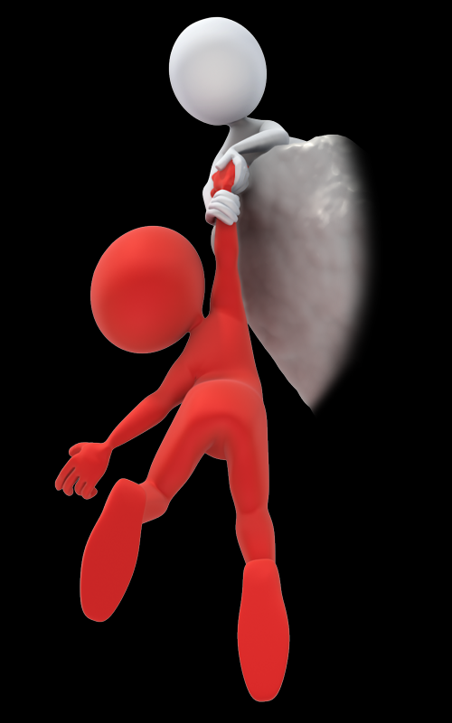
Проектные Риски
Небольшой бюджет
Недостаток знания
Слабая команда, надо увеличить число команд для различных идей и экспериментов
Конкуренция

Slide 14
Текущий статус
Начало 15.02.2017г
На данный момент идет активная разработка стволовых клеток
Цель: Разработка нового инновационного метода для получения глаза

Slide 15
Контакты
Зухриддин Зокирович
E-mail: d.z.@mail.ru
Моб.тел.: +792344444444

Slide 16
СПАСИБО ЗА ВНИМАНИЕ!

